Slide 1
Спасти жизнь
Руководство к действию

Slide 2
1
КАК МОЖЕМ СПАСТИ?
СКОЛЬКО МОЖЕМ СПАСТИ?
Ежедневно на фронте гибнут наши ребята. Под коптерами и дронами все как "на ладони".
Маскировочные сети бойцам жизненно необходимы!
Сеть индивидуальная
Минимальный размер 1 х 2 м.
универсальный - 2 х 2 м.
жизнь
И это то, что мы можем сделать собственными руками, вкладывая в работу всю нашу любовь и поддержку.
Пусть каждая сеть станет преградой злу и поможет спасти жизни.
2-3 жизни
Сети для нескольких бойцов
универсальные - 2 х 3 и 2 х 4 м
Украинские женщины уже давно и активно плетут маскировочные сети, а наши, недавно мобилизованные бойцы, лишены такой зашиты.
3 и более
Сети для маскировки окопов, блиндажей и техники
3 х 6 , 4 х 8 и тд. изготавливаются целиком или из
нескольких универсальных блоков
Сетей нужно много!
Очень много!!!
Присоединяйтесь! Плетите!
И каждая сеть найдет своего благодарного владельца.
жизней

Slide 3
Что делать?
1
Можно изучить информацию ниже , купить все необходимое и
Для Москвы и МО существует ТК " Маскировка для СВОих Москва"
Там в закрепленных сообщениях вся оперативная информация.
Там организован сбор средств на оптовую закупку всех материалов .
Там есть контакты активистов, которые раздают наборы для домашнего плетения.
4 Если плести не получается, можно материально поддержать оптовые закупки.
начать плести небольшую сеть у себя дома.
Можно организовать команду единомышленников , совместно изучить информацию, закупить материалы и плести большие сети .
2
3
В ТК "Масксети ТеплоZOV" можно найти ТК своего города.

Slide 4
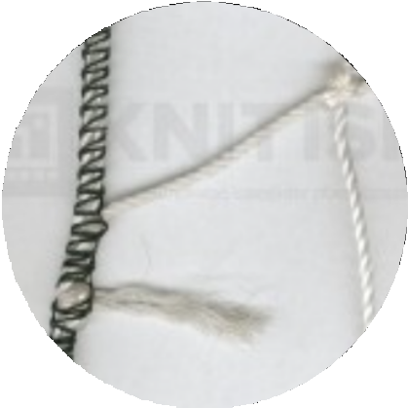
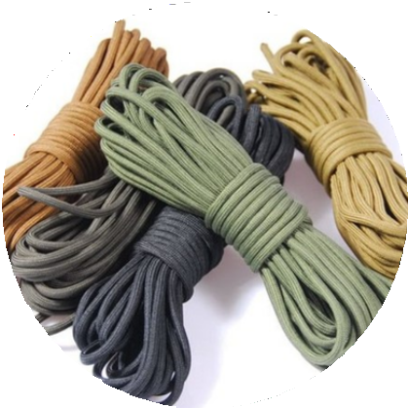
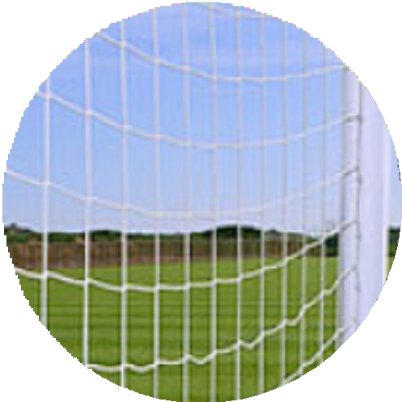
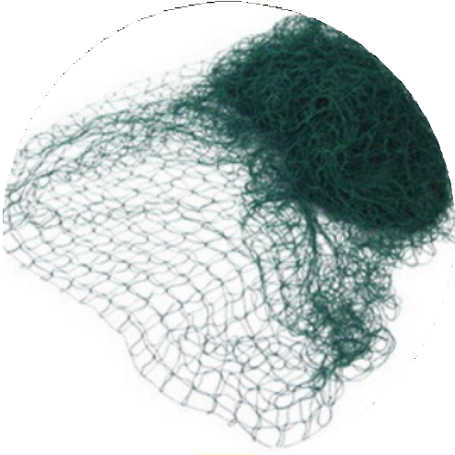
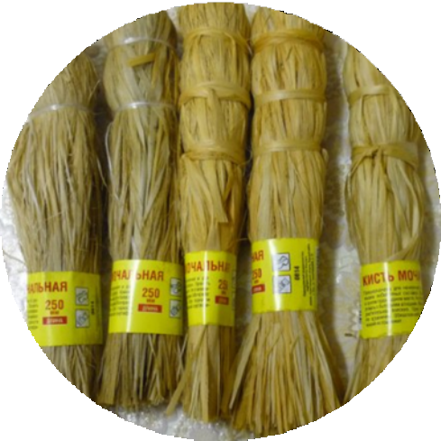
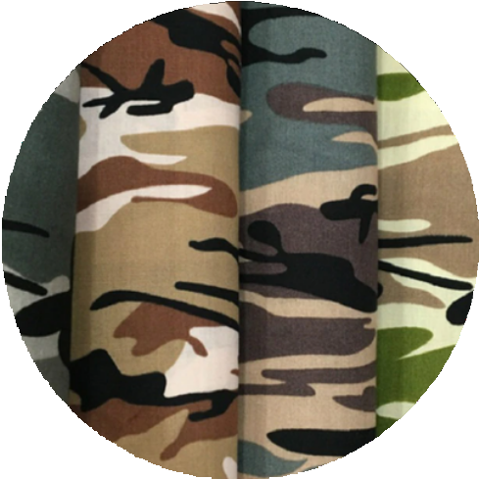
ШНУР ДЛЯ ОКАНТОВКИ КРАЕВ СЕТИ
Материалы для маскировочных сетей
Желательно зафиксировать углы и края сети до начала плетения. И обязательно
прикрепить завязки по всему периметру.
СЕТЬ СПОРТИВНАЯ ИЛИ РЫБОЛОВНАЯ
Подходят сети, выполненные из прочных синтетических мктериалов ( шелк, вискоза, капрон, но НЕ леска) . Толщина нити не менее 1.8 мм,
Ячейка 40 х40 мм - самая универсальная. Можно 30 х30 или 50х50. Для особо крупных сетей - до 70х70.
Заказать можно здесь: setikasimov.ru ; prontex.ru; sportpik.net (Самые удобные в работе спортивные сети, плюс окантовка оверлоком входит в стоимость.)
ТКАНИ, ЛОСКУТЫ, ДЖУТ, ЛЫКО
лучшее решение - синтетические непромокаемые материалы без блеска и бликов. (болонья, мембрана, плащевка, капроновое волокно, смесовая ткань). Легкие натуральные ткани тоже допустимы в дополнение к синтетическим. Возможно швейные производства поделятся обрезками подходящих тканей.

Slide 5
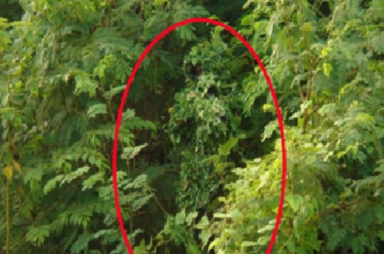
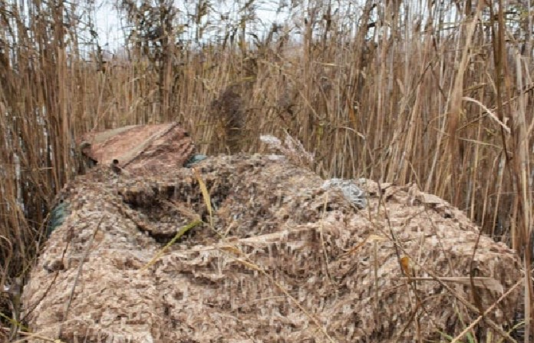
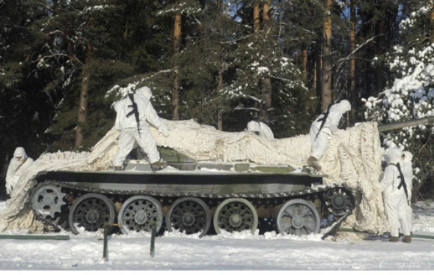
Цветовые решения для масксетей
Весна-лето Осень Зима

Slide 6
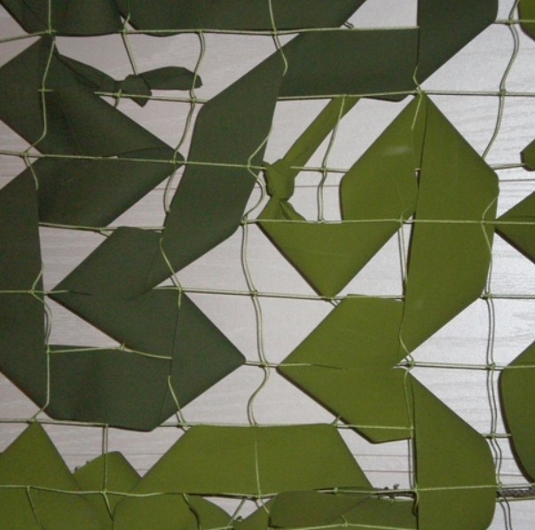
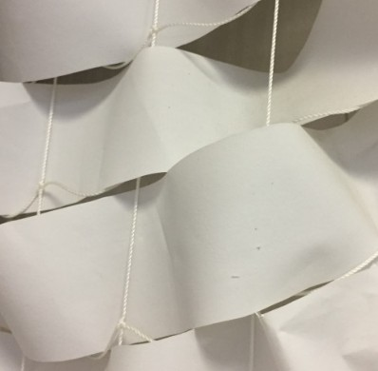
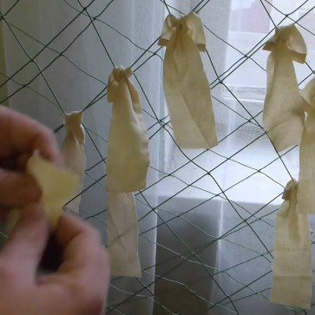
Основные способы плетения сетей
Змейка
Плетение из нарезанной полосками ткани в хаотичном порядке.
Если полоски ткани надрезать по диагонали, получатся "листики"
Плотное плетение
Лента проходит через каждую ячейку, петляя то над нитью, то под ней.
Галстук
Плетение из коротких лоскутов.
Крепятся к сети в шахматном порядке.
возможно сочетание разных техник и тканей с добавление джута, лыка, мешковины..

Slide 7
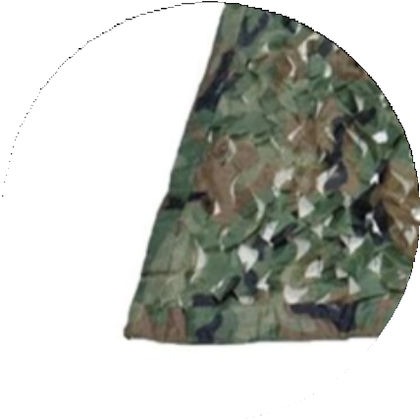
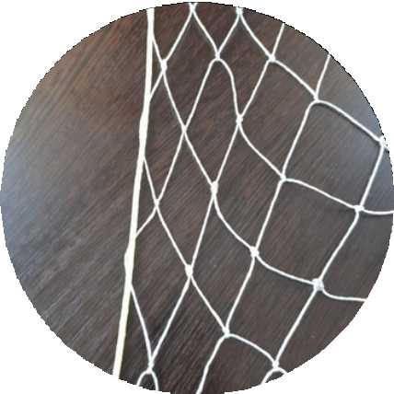
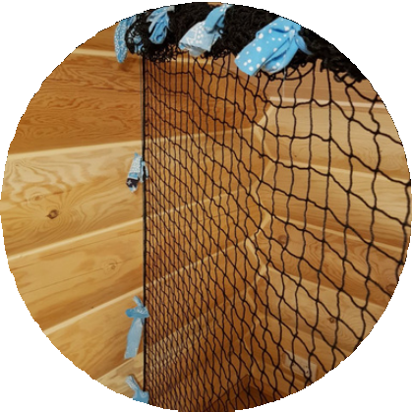
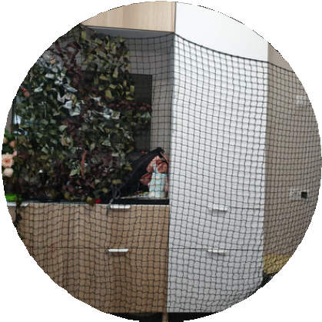
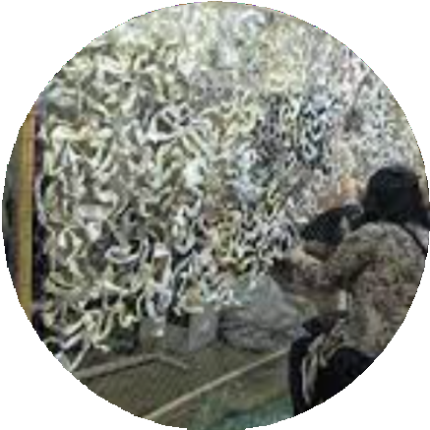
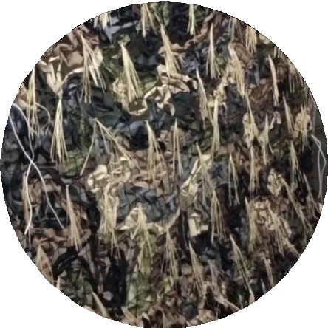
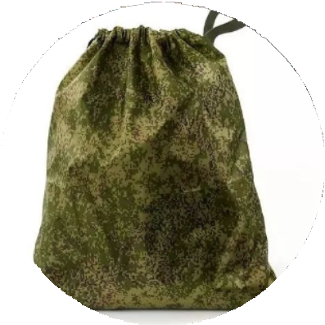
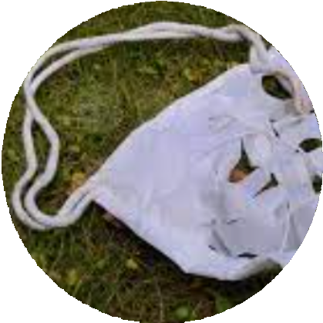
Этапы работы:
1. ОБРАБОТАТЬ УГЛЫ И КРАЯ СЕТИ
2. НАТЯНУТЬ СЕТЬ
У рыболовных сетей продеть шнур в каждый ромбик
3. ПОДГОТОВИТЬ МАТЕРИАЛЫ И ПЛЕСТИ, ПЛЕСТИ.
Чем лучше сеть натянута, тем легче плести
4. ПРИКРЕПИТЬ ЗАВЯЗКИ, УПАКОВАТЬ .
Каждую свободную минуту. Сети очень ждут!
Укажите размер сети и напишите несколько добрых слов!

